Slide 1
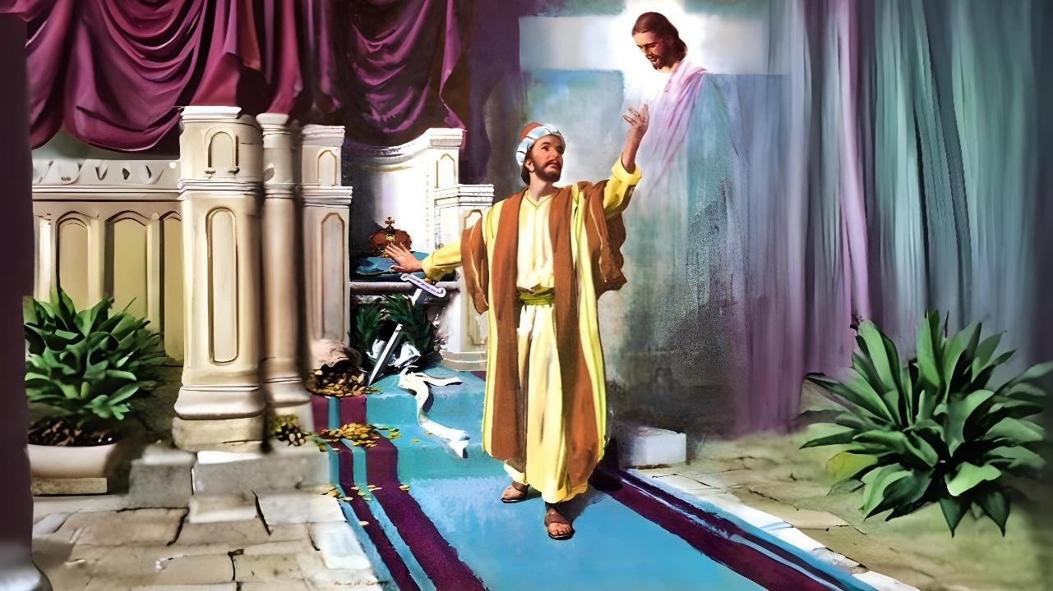
Les 6 voor
7 februari 2026
VERTROUWEN ALLEEN IN CHRISTUS

Slide 2


“Opdat ik Hem mag kennen, en de kracht van Zijn opstanding en de gemeenschap met Zijn lijden, doordat ik aan Zijn dood gelijkvormig word, om hoe dan ook te komen tot de opstanding van de doden.”
Filippenzen 3:10-11, HSV

Slide 3










De Filippenzen kenden de weg naar verlossing, zoals Paulus en Silas duidelijk hadden verteld aan een van de eerste bekeerlingen in die stad: de cipier (Handelingen 16:30-31).
Nu de kerk stevig was gevestigd, liepen ze het risico van het pad van verlossing af te dwalen.
Om deze reden herinnert Paulus hen aan de fundamentele pijlers van redding door geloof.
Tips om te voorkomen dat je je redding verliest:
  Wat te vermijden (Filippenzen 3:1-3)
  Wat er is achtergelatn (Filippenzen 3:4-6)
  Het belangrijkste (Filippenzen 3:7-8)
Tips om in de redding te blijven:
  Het geloof van Christus (Filippenzen 3:9)
  De kennis van Christus (Filippenzen 3:10-16)

Slide 4

TIPS OM TE VOORKOMEN DAT JE JE REDDING VERLIEST

Slide 5

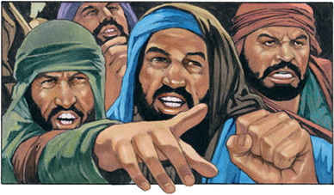

WAT TE VERMIJDEN
zondag
“Let op de honden, let op de slechte arbeiders, let op de versnijdenis.” (Filippenzen 3:2)
Voordat we de gevaren bespreken die het geloof bedreigen, geeft Paulus ons een advies: "Verheug u in de Heer" (Fil. 3:1a). Hieraan voegt hij iets belangrijks toe: het is goed om de waarheid die we hebben te herhalen, ook al kennen we die al goed (Fil. 3:1b).
Gods genade ontvangen (Psalm 31:7)
Ons vertrouwen in Hem stellen (Psalm 5:11)
Het ontvangen van de zegeningen van het heil (Psalm 9:14)
Gods Wet naleven (Psalm 119:14; Jesaja 58:13, 14)
Geloven in Zijn Woord (Psalm 119:162)
Godvruchtige kinderen opvoeden (Tekst 23:24, 25)
Hoe kunnen we ons verheugen in de Heer?
Paulus wijst op het grootste gevaar dat de kerk destijds bedreigde: valse leraren die strikte naleving van de ceremoniële wet onderwezen (Fil. 3:2). Hij verwijst hiernaar op drie verschillende manieren: honden (Ps. 22:16; 2 Petr. 2:21-22); slechteriken; en verminkers van het vlees (door besnijdenis).

Slide 6

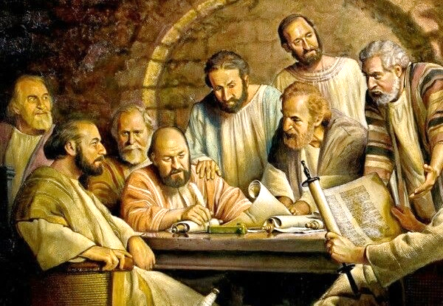
WAT ER IS ACHTERGELATEN
maandag
“besneden op de achtste dag, uit het geslacht van Israël, van de stam Benjamin, een Hebreeër uit de Hebreeën, wat de wet betreft een Farizeeër” (Filippenzen 3:5)
Op het Concilie van Jeruzalem was besloten dat de heidenen zich niet mochten bezighouden met zaken van de Joodse ceremoniële wet (Handelingen 15:19-21). Toch waren bepaalde leraren naar Filippi gekomen die onderwezen dat besnijdenis noodzakelijk is (Fil. 3:2-3).
Als hij teruggaat in de tijd, herinnert Paulus hen eraan hoe perfect hij was toen hij was zoals die leraren (Fil. 3:4-6):
Besneden op de achtste dag; Zoon van vrome ouders
Een Hebreeër uit de Hebreeën; Benjaminiet van zuivere afkomst
Wat betreft de wet, de striktste Farizeeër
Wat ijver betreft, was hij een vervolger van de kerk
Onberispelijke hoeder van de wet
Maar hij pochte hierover voordat hij Jezus kende. Nu wist hij dat hij de Wet niet eens had begrepen (Matt. 5:21-22). Nu wist hij dat alleen Christus redt (Fil. 3:7).

Slide 7

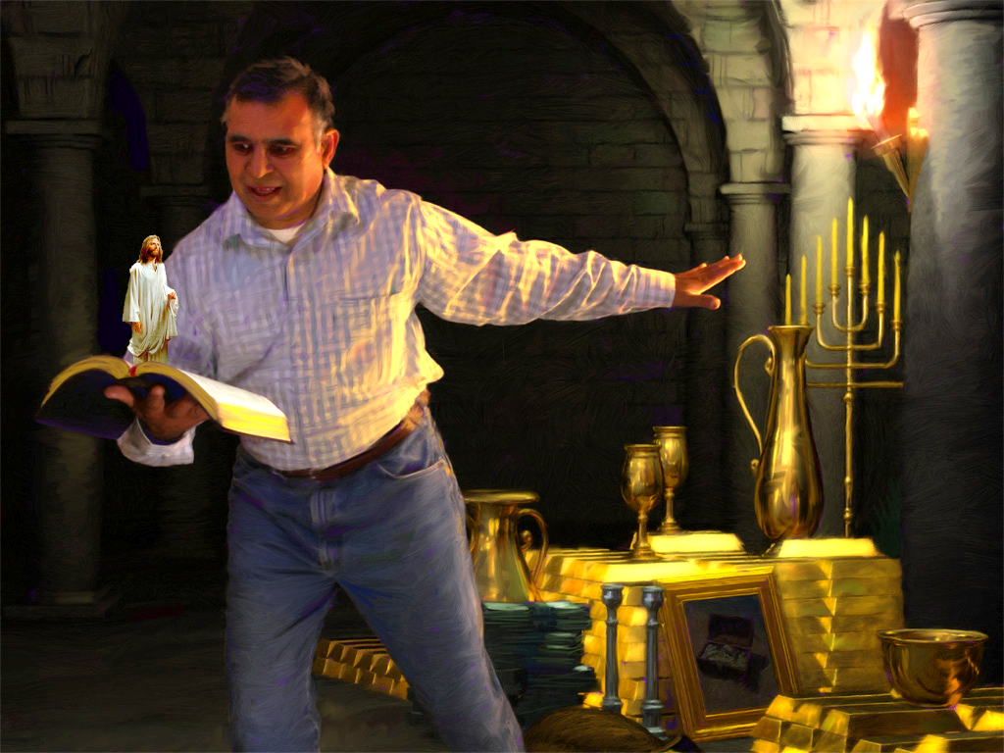
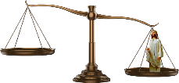
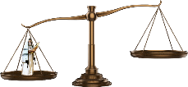

HET BELANGRIJKSTE
dinsdag
“Maar wat voor mij winst was, dat heb ik om Christus' wil als schade beschouwd.” (Filippenzen 3:7)
Paulus weegt zijn vroegere leven af tegen zijn huidige leven. Aan de ene kant legt hij al zijn kennis; zijn glorieuze toekomst als topleerling van Gamaliël; zijn prachtige farizeïsche gaven. Allemaal profijt.
Plaats nu aan de andere kant van de weegschaal zijn leven sinds hij Christus ontmoette. Alle profijt wordt onzin, want niets kan tippen aan de liefde van Christus (Fil. 3:7-8).
Wat kan waardevoller zijn dan eeuwig leven in de hemel en op de nieuwe aarde? Toch verblinden wereldse waarden velen voor deze realiteit. Er is een natuurlijke competitie tussen de zaken die hier belangrijk worden geacht en wat de hemel werkelijk waardeert: een karakter aan dat van Christus gelijk en de redding van de ziel.

Slide 8

TIPS OM IN DE REDDING TE BLIJVEN

Slide 9



HET GELOOF VAN CHRISTUS
woensdag
“en in Hem gevonden word, niet met mijn rechtvaardigheid, die uit de wet is, maar die door het geloof in Christus is, namelijk de rechtvaardigheid uit God door middel van het geloof” (Filippenzen 3:9)
Paulus, overtuigd van zijn eigen rechtvaardigheid, ging naar Damascus om de ketters van de sekte van de "Weg" terug brengen op het pad van verlossing (Handelingen 9:1-2).
Maar hij trok Damascus binnen, overweldigd door een andere rechtvaardigheid, de gerechtigheid van God: “dat is door geloof in Christus" (Filippenzen 3:9).
Vanaf dat moment vertrouwde hij nooit meer op zijn eigen rechtvaardigheid. Want het heeft geen zin om op onze daden te vertrouwen om redding te bereiken (Gal. 2:16).
Hij verlangde ernaar "gevonden te worden in [Christus]" (Fil. 3:9). Wat impliceert dit?
Volgens 1 Korintiërs 1:30 omvat "in Christus" zijn alles wat het Plan van Verlossing vormt, vanaf het begin van onze geestelijke intelligentie (wijsheid), via rechtvaardiging door geloof (gerechtigheid) en voorbereiding op de hemel (heiliging), tot uiteindelijk verheerlijking bij de wederkomst (verlossing).

Slide 10


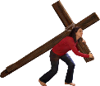




DE KENNIS VAN CHRISTUS
donderdag
“opdat ik Hem mag kennen, en de kracht van Zijn opstanding en de gemeenschap met Zijn lijden, doordat ik aan Zijn dood gelijkvormig word” (Filippenzen 3:10)
Hoe kunnen we Christus kennen (Fil. 3:10-16)?
Wanneer we Zijn Woord bestuderen
Wanneer we geleid worden door de Heilige Geest
Wanneer we delen in Zijn lijden
Wanneer we naar het doel toe gaan
Het christelijke leven is als een race. We moeten ons doel duidelijk voor ogen hebben. We leven hier niet om te blijven en alleen maar te genieten van dit leven. Wij hopen de opstanding van de doden te bereiken
(Fil. 3:11).
Tot dat moment aanbreekt, streven we ernaar "te grijpen dat waarvoor Christus Jezus mij heeft vastgegrepen" (Fil. 3:12). Jezus heeft mij bereikt om mij een stad te geven; een prijs; een eindeloos leven om met Hem te leven (Hebr. 11:10; Fil. 3:14; 1 Thess. 4:17).

Slide 11

“Het grote doel dat Paulus ertoe dwong door te zetten ondanks ontberingen en moeilijkheden, zou elke christelijke werker ertoe moeten brengen zich volledig aan Gods dienst te wijden. Wereldse attracties zullen worden gepresenteerd om zijn aandacht van de Verlosser af te leiden, maar hij moet voorwaarts gaan richting het doel, en aan de wereld, aan engelen en aan mensen tonen dat de hoop om het aangezicht van God te zien alle moeite en offers waard is die het bereiken van deze hoop vereist.
De minste leerling van Christus kan een bewoner van de hemel worden, een erfgenaam van God van een onkreukbare erfenis.”
Ellen G. White (Conflict en Moed, 13 december)

